Slide 1
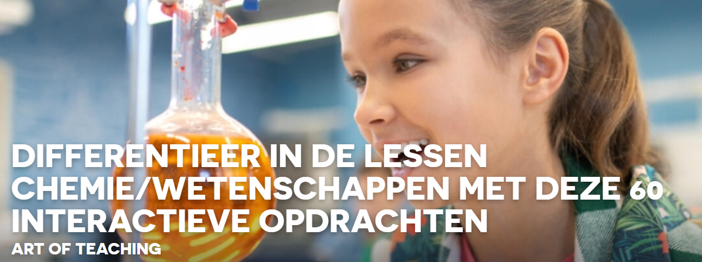
ChemSketch
Gratis software voor het tekenen van chemicaliën voor studenten | ChemSketch | ACD/Labs (acdlabs.com)

Slide 2
Gratis software voor het tekenen van chemicaliën voor studenten | ChemSketch | ACD/Labs (acdlabs.com)
Moleculenmaken (mlochemie.nl)

Slide 3
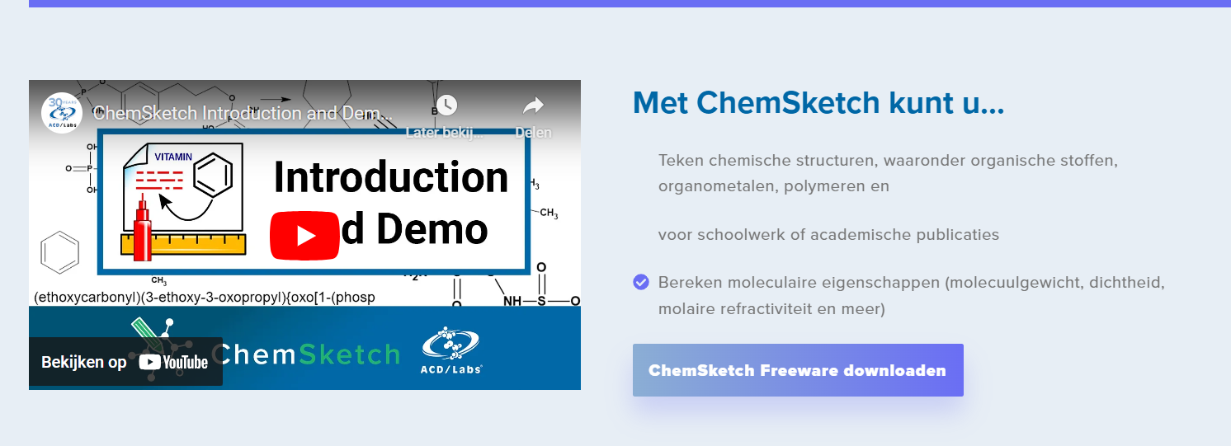
Gratis software voor het tekenen van chemicaliën voor studenten | ChemSketch | ACD/Labs (acdlabs.com)

Slide 4
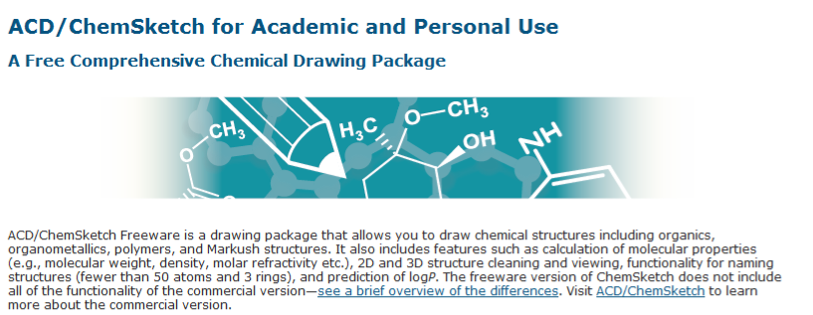
Handleidingen
Moleculenmaken (mlochemie.nl)
ChemSketch: Download
ChemSketch Bij de start / opslaan
ChemSketch: Structuurformules maken
ChemSketch: Een reactievergelijking maken
ChemSketch en 3D viewer

